Slide 1

第六章 设备管理
Chapter 6 Devices Management

Slide 2

目 录
1
I/O系统的组成
2
调I/O系统的组成
3
缓冲管理
4
设备分配
5
设备处理
6
磁盘存储器管理

Slide 3
6.1 I/O系统的组成
I/O系统的结构
微机型I/O系统: I/O设备通过设备控制器连接到总线上，CPU通过设备控制器与相应的设备进行通信。

Slide 4
6.1 I/O系统的组成
主机型I/O系统
具有通道的I/O系统结构：I/O设备、设备控制器、I/O通道、计算机

Slide 5
6.1 I/O系统的组成
设备的类别
按从属关系
系统设备
用户设备
从资源分配角度
独享设备
共享设备
虚拟设备：通过SPOOLING技术把独享设备改造为共享设备，以提高利用率。
按信息组织方式
字符设备
块设备
设备分类的目的：简化设备管理程序

Slide 6
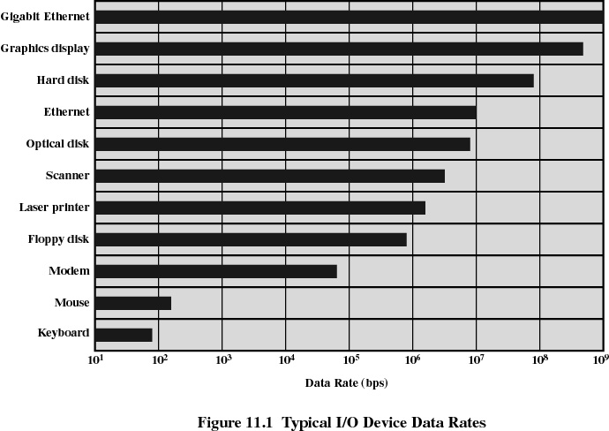

Slide 7
6.1 I/O系统的组成
设备控制器
设备控制器是一个可编址设备，分为字符设备控制器和块设备控制器，是CPU与设备间的接口。
功能
接收和识别命令：命令寄存器和译码器
数据交换：数据寄存器
设备状态的了解和报告：状态寄存器
地址识别：地址寄存器

Slide 8
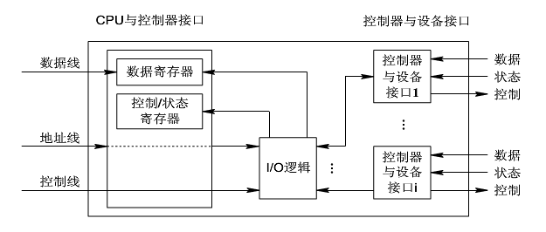
6.1 I/O系统的组成
设备控制器的组成
设备控制器与处理机的接口
数据线（数据寄存器、控制/状态寄存器）
地址线
控制线
设备控制器与设备的接口
数据信号
控制信号
状态信号
I/O逻辑：
实现对设备的控制

Slide 9
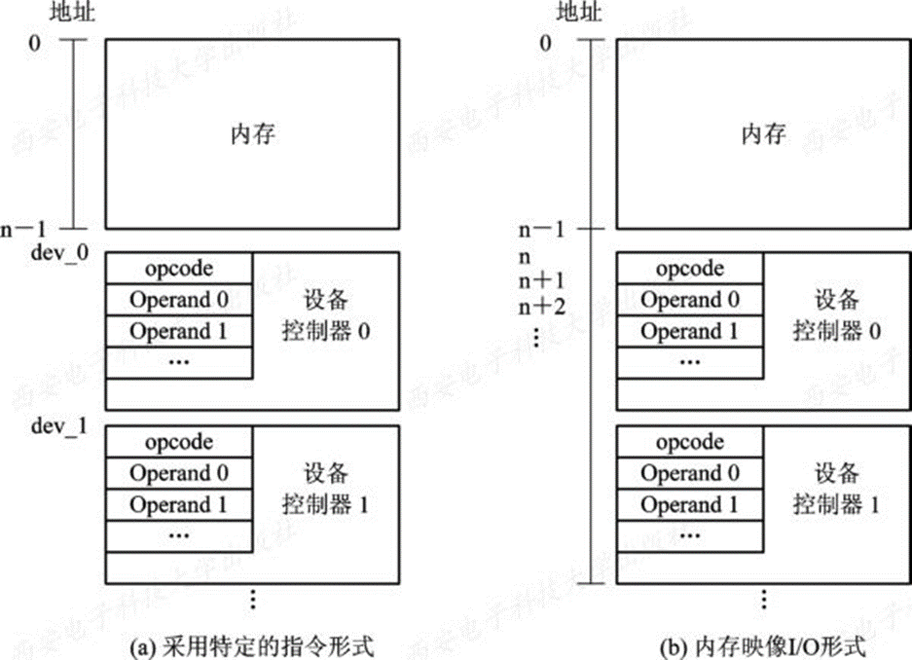
6.1 I/O系统的组成
内存映像I/O
利用特定的I/O指令
内存映像I/O
I/O通道

Slide 10
6.1 I/O系统的组成
设备管理程序的设计目标
方便性：提供友好透明的用户接口
并行性：提高设备的利用率和系统效率
均衡性：使用外存设备作为虚拟设备
独立性：与设备无关性
设备管理的基本功能
提供和进程管理系统的接口
进行设备分配
实现设备之间，设备与CPU等之间的并行操作
进行缓冲区管理

Slide 11
6.2 数据传送(I/O)控制方式
选择和衡量控制方式的原则
速度高且安全
系统开销小
使I/O设备尽量忙，CPU等待时间少

Slide 12
6.2 数据传送(I/O)控制方式
程序直接控制方式
工作原理
由用户进程直接控制内存或CPU与外设间的信息传送。
优点：控制简单硬件要求少
缺点：
CPU与外围设备只能串行工作
设备间不能并行操作
安全性差。

Slide 13
6.2 数据传送(I/O)控制方式
向I/O控制器发读命令
控制流程
未就绪
读I/O控制器的状态
N
检查状态
出错
Y
从I/O控制器中读入字
向存储器中写字
未完
传送完成
Y
完成下条指令

Slide 14
6.2 数据传送（I/O）控制方式
中断方式(Interrupts)
中断的概念
中断源，中断请求，中断响应
开中断，关中断
中断屏蔽
中断源
中断请求
中断响应
转中断
处理程序
退出中断
（向CPU）
保护CPU现场
识别中断源
恢复CPU现场

Slide 15
6.2 数据传送(I/O)控制方式
中断的分类与优先级
中断的分类：外中断，内中断（陷入）
中断的优先级
软中断（信号）
软中断是通讯进程之间用来模拟硬中断的一种信号通讯方式。
中断源发中段请求或软中断信号后，CPU或接收进程在适当的时机自动进行中断处理或完成软中断信号对应的功能。

Slide 16
6.2 数据传送(I/O)控制方式
中断处理过程
CPU检查响应中断的条件是否满足
如CPU响应中断，关中断
保护现场
分析中断原因，调用中断处理子程序
执行中断处理子程序
退出中断，恢复现场
开中断，CPU继续执行

Slide 17
CPU
向设备发START指令，
将中断允许位置1
调度程序调度其它进程
其它进程执行
N 收到中断信号？
Y
中断处理
被中断进程执行
设备
接收CPU发来的
START指令
数据—>寄存器
N
满？
Y
控制器发中断信号

Slide 18
6.2 数据传送(I/O)控制方式
中断方式的处理过程
CPU与设备（控制ID）间有中断请求线且设备控制器的控制状态寄存器中有相应的中断允许位。
特点：
CPU利用率提高，能支持多道程序和设备并行工作。
数据传送过程中，中断次数较多；可能出现数据丢失现象

Slide 19
6.2 数据传送(I/O)控制方式
DMA方式(Direct Memory Access )
在外围设备和内存之间开辟直接的数据交换通路。信息的传送方向，传送的源地址和目的地址及传送长度都由CPU控制。
特点
数据传输的基本单位是数据块
数据直接从设备到内存
仅在传送开始和结束时才需CPU干预，传送过程在控制器的控制下完成。

Slide 20
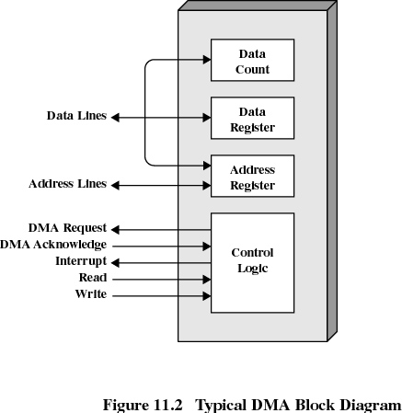
6.2 数据传送(I/O)控制方式

Slide 21
6.2 数据传送（I/O）控制方式
DMA控制器的组成
CPU
内存
主机-控制器接口 控制器-块设备接口
数据
DR
I/O
控
制
逻
辑
磁
盘
MAR
count
。
。
。
DC
源地址
CR
命令
系统总线
DMA控制器
DR — 数据寄存器，暂时存放设备—内存间传送的信息。
MAR — 内存地址寄存器。
DC — 传送字（节）数寄存器。
CR — 命令/状态寄存器。接收从CPU发来的 I/O命令、控制信息、设备状态。

Slide 22
6.2 数据传送（I/O）控制方式
DMA工作过程
CPU命令 CR
内存始址 MAR
要读数据字数 DC
磁盘地址 I/O控制逻辑
设置CR和DC初值
启动DMA传送命令
挪用存储器周期
传送数据字（节）
继续执行进程
准备传送下一数据字
存储器地址增1
DC减1
N
DC=0
Y
请求中断
DMA 方式的工作流程

Slide 23
6.2 数据传送(I/O)控制方式
与中断的区别
中断处理的时间不同
数据传送不由CPU控制完成
缺点
使控制过程复杂化，可能产生内存地址冲突
多个DMA控制器的同时使用很不经济

Slide 24
6.2 数据传送(I/O)控制方式
通道控制方式
通道是一个独立于CPU的专管I/O控制的处理机，它控制设备与内存直接进行数据交换。通道的启动由CPU发指令执行。
通道程序
通道是通过执行通道程序，并与设备控制器来共同实现对I/O设备的控制的。通道程序是由一系列的通道指令所构成。
工作过程

Slide 25
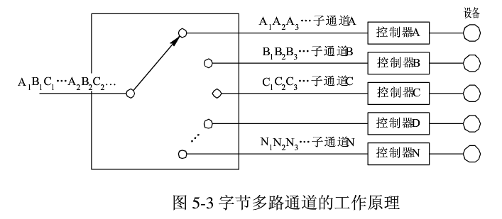
6.2 数据传送(I/O)控制方式
通道类型
字节多路通道
数组选择通道
数组多路通道

Slide 26
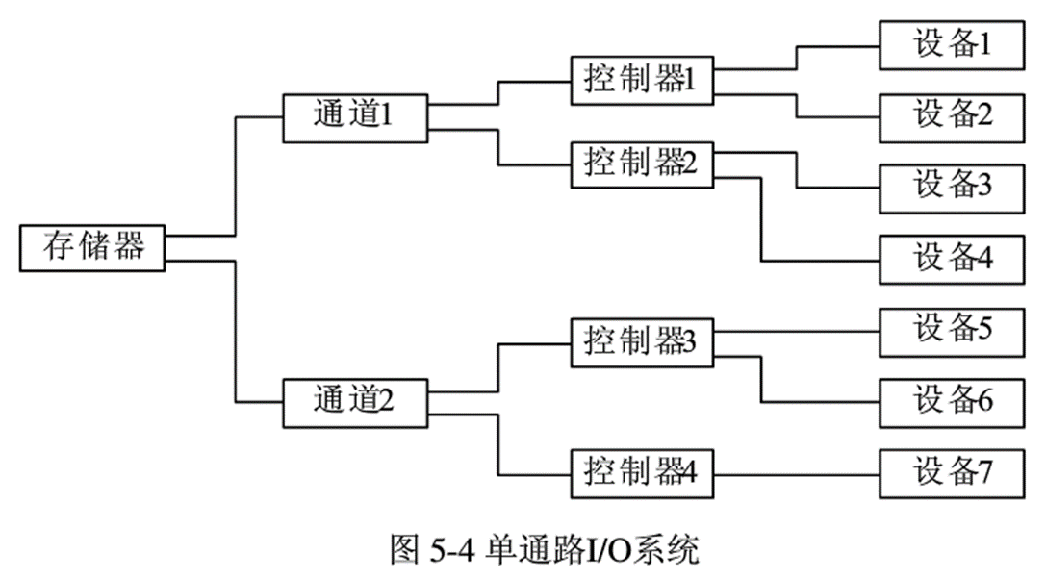
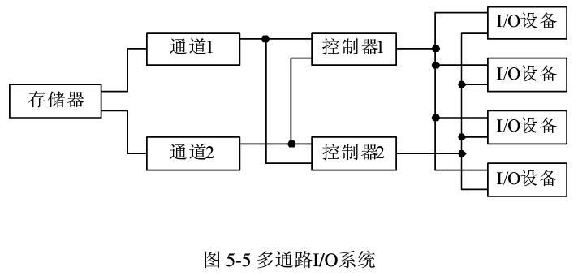
6.3 缓冲管理
多通路I/O系统
单通路I/O系统
多通路I/O系统

Slide 27
6.3 缓冲管理
例：下面显示了一个由六条通道指令所构成的简单的通道程序。该程序的功能是将内存中不同地址的数据写成多个记录。

Slide 28
6.3 缓冲管理
缓冲技术
引入原因
提高CPU，通道，I/O设备的并行能力。
改善CPU和I/O设备间速度不匹配的情况。
可减少中断CPU的次数，放宽CPU对中断的响应时间。
硬件缓冲器和软件缓冲

Slide 29
6.3 缓冲管理
缓冲的分类
对于字符设备
字节缓冲：每个I/O缓冲区缓存一个字符或一个字节
可用于键盘输入等
行缓冲：每个I/O缓冲区缓存一个字符串或长度可变的多个字节
可用于显示输出、打印输出等
对于块设备
块缓冲：每个I/O缓冲区缓存固定长度的多个字节（即一块数据）
可用于磁盘、磁带等输入输出

Slide 30
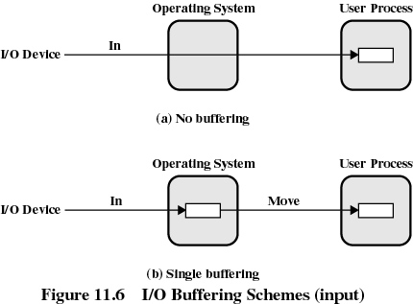
6.3 缓冲管理
单缓冲和双缓冲

Slide 31
6.3 缓冲管理
单缓冲
设：数据从磁盘—>缓冲区 T
数据从缓冲区—>用户区 M
CPU计算时间 C
则：对数据的处理时间为 max(C,T)+M
如无缓冲区，处理时间为：T+C
双缓冲
系统处理时间：max(C,T)
当C<T ：块设备连续输入
C>T ：CPU进行处理
两台计算机进行通信，配备双缓冲，实现双向数据传送。

Slide 32
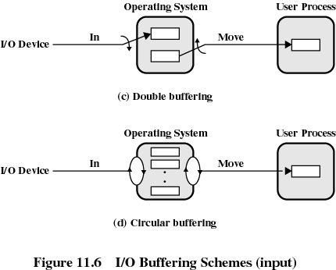
6.3 缓冲管理

Slide 33
6.3 缓冲管理
循环缓冲
用几个缓冲区组成一个环形缓冲区，供输入/出共同使用。
工作原理
Nextg：指向装数据的缓冲区；
Nexti：指向空缓冲区；
Current：正在使用的缓冲区单元。

Slide 34
6.3 缓冲管理
缓冲区的使用
Getbuf 过程（获取缓冲的过程）
Releasebuf 过程（释放缓冲的过程）
进程同步
Nexti 赶上 Nextg：系统受计算限制：所有缓冲区装满数据，输入进程阻塞。
Nextg赶上Nexti：系统受I/O限制：所有缓冲区为空，输出进程阻塞。

Slide 35
6.3 缓冲管理
缓冲池
缓冲池的结构
把输入和输出多缓冲器结合起来，形成一个既能用于输入，又能用于输出的缓冲器，称为缓冲池。每个缓冲区又分为缓冲区首部和缓冲体。
将缓冲区连接成三种队列：
 空缓冲区队列（emq）
 满输入缓冲区队列（inq）
 满输出缓冲区队列（outq）
设备号
缓冲区号
缓冲区地址
缓冲区状态（忙/闲）
数据块号
互斥标识位
设备缓冲队列指针
有四类工作缓冲区：
sin 提取输入的工作缓冲区
hin 收容输入数据的缓冲区
sout 提取输出的工作缓冲区
hout 收容输出数据的缓冲区
缓冲区首部

Slide 36
6.3 缓冲管理
工作缓冲区
收容输入缓冲区hin ：用于收容设备输入的数据
提取输入缓冲区sin ：用于提取设备输入的数据
收容输出缓冲区hout ：用于收容CPU输出的数据
提取输出缓冲区sout ：用于提取CPU输出的数据

Slide 37
6.3 缓冲管理
缓冲池管理方式
输 入 输 出 设 备
putbuf（inq，hin）
inq
putbuf（inq，hin）
getbuf（inq）
数 据 处 理 程 序
getbuf（inq）
提取
输入
收容
输入
提取
输入
收容
输入
sin
hin
sin
hin
…
getbuf（emq）
getbuf（emq）
putbuf（emq，sin）
emq
putbuf（emq，sin）
…
putbuf（emq，sout）
getbuf（emq）
outq
提取
输出
收容
输出
sout
…
hout
getbuf（outq）
putbuf（outq，hout）
典型的缓冲池管理

Slide 38
6.3 缓冲管理
对缓冲池的操作
take-buf（type）：从三种缓冲区队列中按一定的选取规则取出一个缓冲区。
add-buf (type，number )：把指定编号的缓冲区，挂在指定队列的未尾。

Slide 39
6.3 缓冲管理
getbuf (type，number )：从某种类型的队列中获得一缓冲区
每种队列设置用于互斥的信号量 : MS [type] = 1
每种队列设置描述资源数目的信号量:
RS [empty] = n, RS [inq] = 0, RS [outq] = 0;
void getbuf (int type ) {
wait (RS[type]) ;
wait (MS[type]);
B[number] = take-buf (type)
signal (MS[type]) ;
}

Slide 40
6.3 缓冲管理
putbuf (type，number)：用于释放某个不再需要的或已装满数据的工作缓冲区并将它挂再指定队列的末尾。
void putbuf (int type ) {
wait (MS[type]) ;
add-buf(type, number) ;
signal (MS[type]) ;
signal (RS[type]) ;
}

Slide 41
6.3 缓冲管理
缓冲池工作过程
收容输入 hin 输入进程输入
hin = get-buf (emq)
从设备将数据送入 hin
put-buf (inq, hin)
提取输入 sin 计算进程输入
sin = get-buf (inq)
将数据从 sin 送往进程数据区
put-buf (emq, sin)

Slide 42
6.3 缓冲管理
缓冲池工作过程
收容输出 hout 计算进程输出
hout = get-buf (emq)
将计算结果送入 hout
put-buf (outq, hout)
提取输出 sout 输出进程输出
sout = get-buf (outq)
将数据从 sout 送往设备
put-buf (emq, sout)

Slide 43
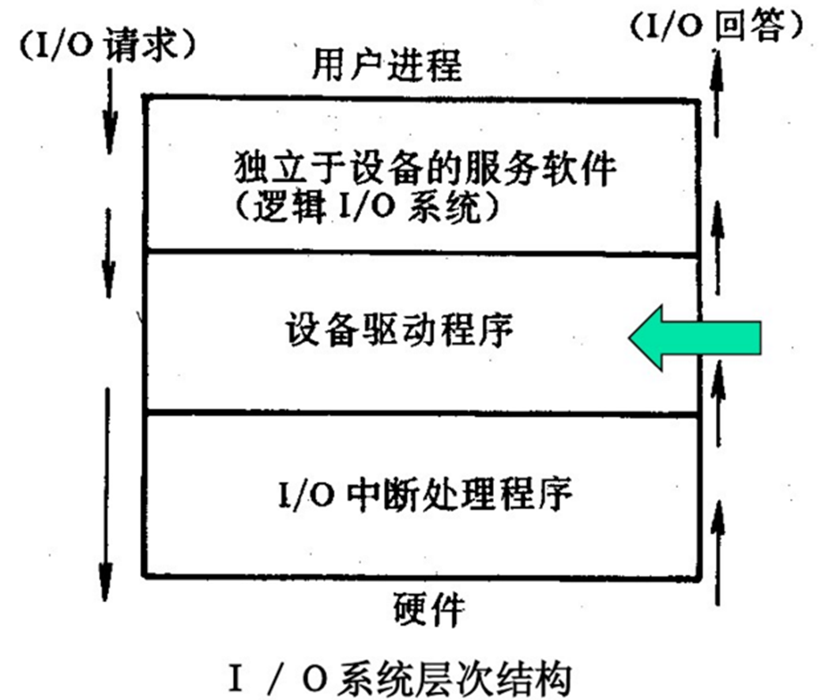
6.4 I/O软件
中断处理程序
设备驱动程序
设备独立性软件
用户层的I/O软件

Slide 44
6.4 I/O软件
中断处理程序
设备驱动程序
它是驱动物理设备和DMA控制器或I/O控制器等直接进行I/O操作的子程序的集合，是I/O进程与设备控制器之间的通信程序。
主要任务：
接收上层软件发来的抽象要求，把它转化为具体要求后，发送给设备控制器，在设备空闲时启动设备去执行
将由设备控制器发来的信号传送给上层软件。

Slide 45
6.4 I/O软件
设备驱动程序的功能
将接收到的抽象要求转换为具体要求;
检查用户I/O请求的合法性，了解I/O设备的状态，传递有关参数，设置设备的工作方式;
发出I/O命令，启动分配到的I/O设备，完成指定的I/O操作;
及时响应由控制器或通道发来的中断请求，再根据其中断类型调用相应的中断处理程序进行处理;
对于设置有通道的计算机系统，驱动程序还能根据用户的I/O请求，自动地构成通道程序。

Slide 46
6.4 I/O软件
设备驱动程序的特点
实现设备无关性软件与设备控制器之间的通信与转换程序
驱动程序与设备控制器以及I/O设备的特性紧密相关
与I/O控制方式紧密相关，常用的是中断与DMA方式
与硬件紧密相关的部分通常会放在设备的ROM中
设备驱动程序运行过程中允许重入。

Slide 47
6.4 I/O软件
设备工作方式
为每一类设备设置一个进程；
整个系统设置一个I/O进程，专门用于执行系统中所有设备的I/O操作
为各类设备设置相应的设备驱动程序，需要时调用。

Slide 48
6.4 I/O软件
设备驱动程序处理过程
将抽象要求转换为具体要求，将相应的命令，数据与参数送往设备对应的寄存器；
对服务请求进行校验；
利用设备状态寄存器进行设备状态检查；
确定设备处于就绪状态后，向设备相应寄存器传送必要参数；
通过向控制器中的命令寄存器传送相应的控制命令来启动设备。

Slide 49
6.4 I/O软件
设备独立性
应用程序独立于使用的物理设备，在应用程序中使用逻辑设备名称来请求使用某类设备。系统在执行时，是使用物理设备名称。
逻辑设备的引入
为提高系统的可适应性和可扩展性，使用户程序与实际物理设备无关。
逻辑设备的特性是该类物理设备的特性的抽象。

Slide 50
6.4 I/O软件
设备独立性软件
执行所有设备的公有操作
设备的分配与回收
逻辑设备到物理设备的映射
缓冲管理
差错控制
独立与设备的逻辑数据块
向用户层（或文件层）软件提供统一的接口

Slide 51
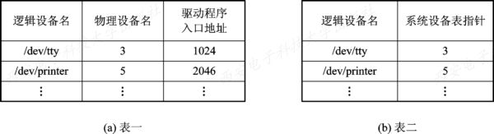
6.4 I/O软件
逻辑设备表LUT（Logical Unit Table）
联系逻辑设备的名称和物理设备名称的映象表。
在进行设备分配时，通常是先将系统所拥有的物理设备分配给要求该设备的进程，然后再把进程提出I/O请求时之逻辑设备名称填入该物理设备表目中，称逻辑设备已连接到相应的物理设备上了。
LUT的设置方法：整个系统一张或每个用户一张。

Slide 52
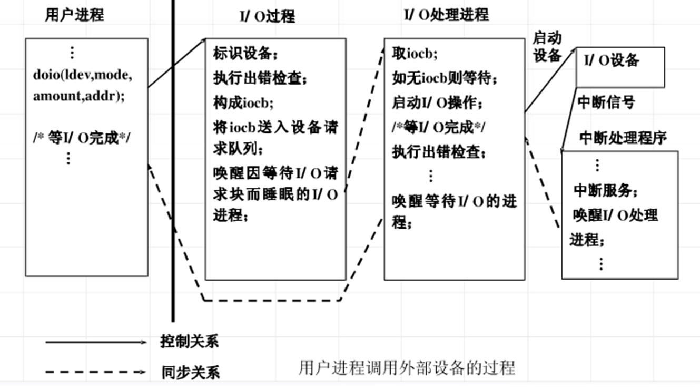
6.4 I/O软件
用户层的I/O软件
I/O系统调用
UNIX下I/O系统调用
WIN32 API的 I/O系统调用
spooling系统 （运行在内核之外）

Slide 53
6.5 设备分配
设备管理中的数据结构
设备控制表（DCT）： 每台设备一张
设备标识符（物理设备名、逻辑设备名）
设备类型
设备地址或设备号
设备状态（分配/未分配、好/坏）
占有设备的进程号
等待队列指针
重复执行的次数和时间
I/O控制器指针

Slide 54
6.5 设备分配
系统设备表 SDT ：整个系统一张
记录系统中所拥有的全部I/O设备的情况，反映系统中设备资源的状态。
设备类、总台数、空闲台数
DCT指针，指向有关设备的设备控制器表
正在使用设备的进程标识
设备驱动程序入口

Slide 55
6.5 设备分配
控制器表 COCT: 每个控制器一张：反映I/O控制器的使用状态和通道的连接情况
控制器标识
控制器状态
CHCT指针
控制器等待队列队首指针
控制器等待队列队尾指针

Slide 56
6.5 设备分配
通道控制表 CHCT 每个通道一张
通道标识符
通道状态
通道等待队列首
通道等待队列尾
控制器表首址

Slide 57
6.5 设备分配
设备分配程序
分配设备
分配控制器
分配通道
算法描述
仅适用于单路的I/O系统：只有一条通路与内存相连.
改进
增加设备独立性
多通路

Slide 58
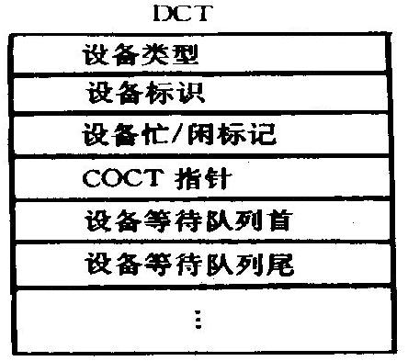
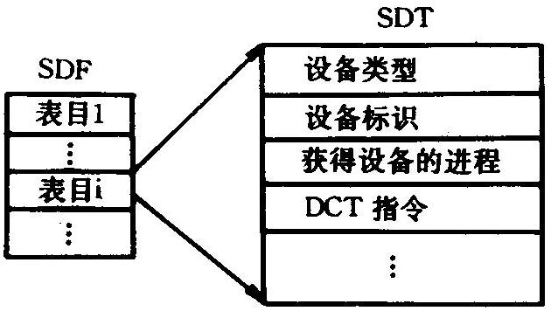
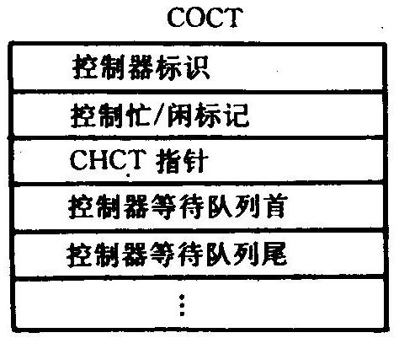
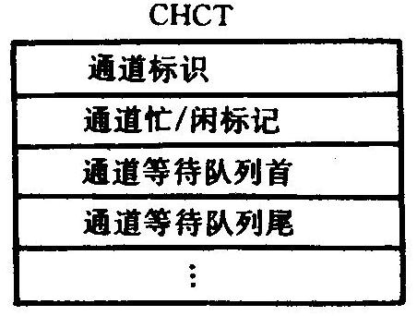
6.5 设备分配
DCT
STD
设备分配的数据结构
针
COCT
CHCT

Slide 59
6.5 设备分配
设备分配流程
进程P发出I/O请求
1
搜索SDT找到DCT指针
搜索DCT找到COCT指针
查DCT
设备忙？
Y
控制器忙？
进程P等待
控制器
N
进程P按分配算法
入I/O队列
N
Y
按分配算法选择进程
分配控制器给进程P
N
进程P选中？
进程P等待
设备空闲
搜索COCT找到CHCT指针
Y
检查设备分配的安全性
CHCT忙
进程P等
待通道
Y
安全吗？
N
N
分配通道给进程 P
Y
设备分配给进程P
启动 I/O
1

Slide 60
6.5 设备分配
设备分配原则
设备的固有属性
设备分配策略
静态分配
动态分配
设备分配算法
先请求先分配
优先级高者先分配
设备分配中的安全性
一个进程只能提出一个I/O请求
多请求方式

Slide 61
6.5 设备分配
SPOOLing技术
SPOOLing系统
多台外设通过通道或DMA 器件和主机与外存连接起来，实现脱机I/O功能。
SPOOLING 系统的组成
输入井和输出井。
输入缓冲区和输出缓冲区。
输入程序和输出程序：每个程序包括读过程和写过程
请求操作队列表。

Slide 62
6.5 设备分配
通 道
I/O缓冲区
通 道
输出设备
输入设备
输入管理 输出管理
进程 进程
输入设备
输出设备
主机系统
通 道
外 存
输入井 输出井
SPOOLing 系统的组成:
输入井、输出井 输入进程、输出进程 I/O缓冲区 井管理程序

Slide 63
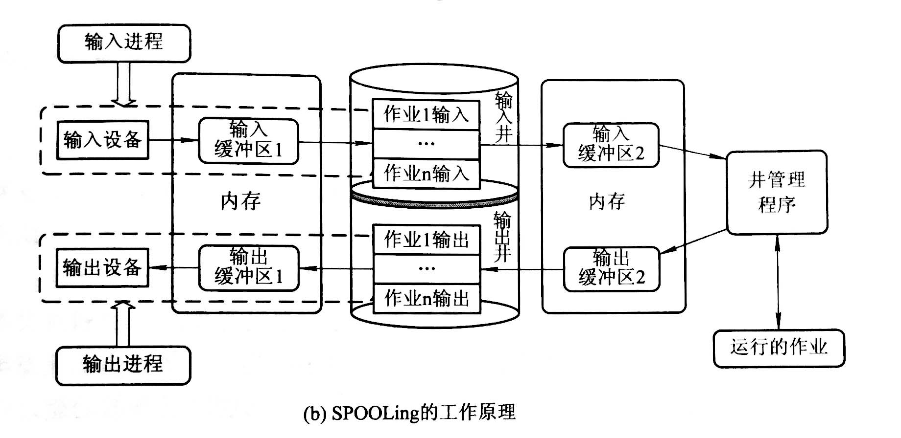
6.5 设备分配

Slide 64
6.5 设备分配
请求输入
信息 → 缓冲区
N
缓冲区满或结束标志
Y
缓冲区 → 磁盘
N
结束？
Y
调中断处理程序，结束输入

Slide 65
6.5 设备分配
工作原理
例：输入方式 ：
在系统输入模块收到作业请求输入信号后，输入管理模块中的读进程负责将信息从输入装置读入缓冲区。当缓冲区满时，由写进程写到外存输入井中。重复执行，直到作业输入完毕。
特点
提高I/O速度：对设备的访问改为对缓冲区的访问
将独占设备改造为共享设备：
实现了虚拟设备功能。

Slide 66
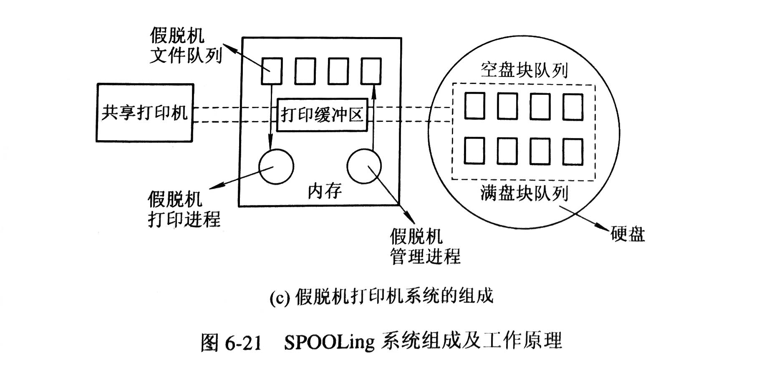
6.5 设备分配

Slide 67
管
守护进程：
守护进程是使用独占设备的唯一进程，其他进程只能将使用请求写入到假脱机文件队列，由守护进程按照目录中文件次序完成对设备的请求。
（以假脱机打印进程为例）将假脱机管理进程取消，建立一个守护进程，负责为用户申请磁盘盘块，讲打印数据送入其中。用户打印进程负责生成打印请求文件（其中有打印请求与打印数据盘块等信息），并送入到假脱机文件队列。守护进程成为允许使用打印机的唯一进程。

Slide 68
6.6 磁盘存储器管理
磁盘性能简述
数据的组织：盘、磁道、柱面和扇区。
磁盘的类型：固定磁头和移动磁头。
磁盘访问时间
寻道时间
旋转延迟时间
传输时间

Slide 69
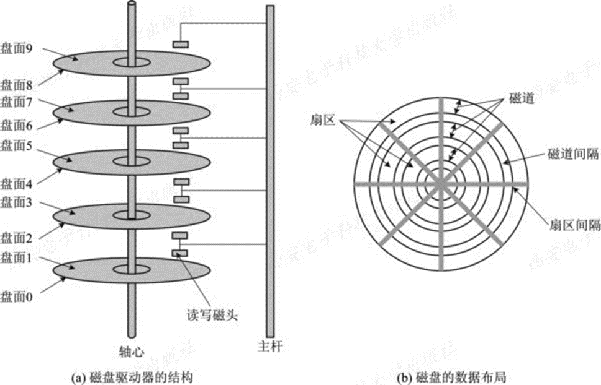
6.6 磁盘存储器管理

Slide 70
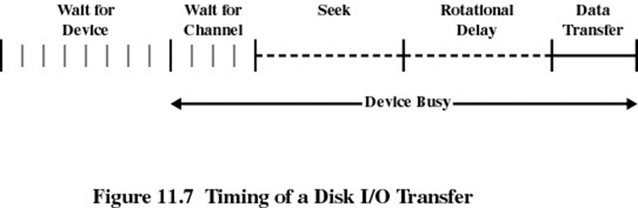
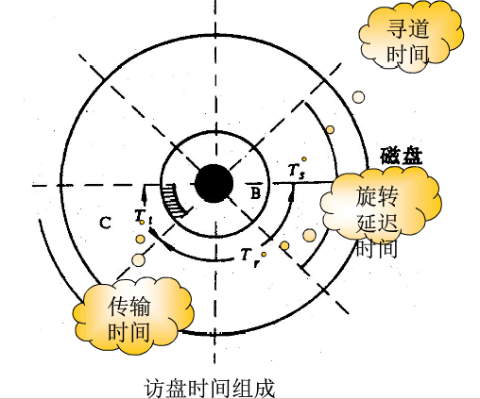
6.6 磁盘存储器管理

Slide 71
6.6 磁盘存储器管理
磁盘调度算法
目标：平均寻道时间最短。

Slide 72
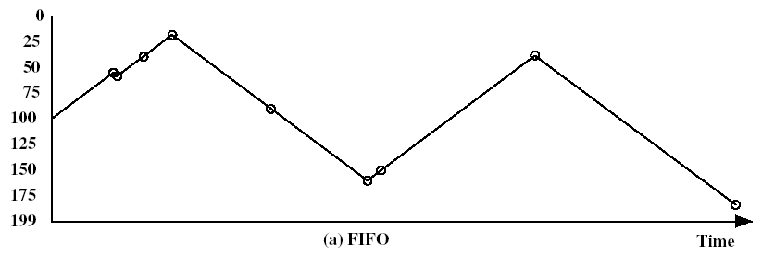
6.6 磁盘存储器管理
先来先服务FCFS（First—Come First—Served）
原理：根据进程请求访问磁盘的先后次序进行调度。
特点：公平、简单。平均寻道时间长。

Slide 73
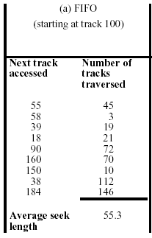

Slide 74
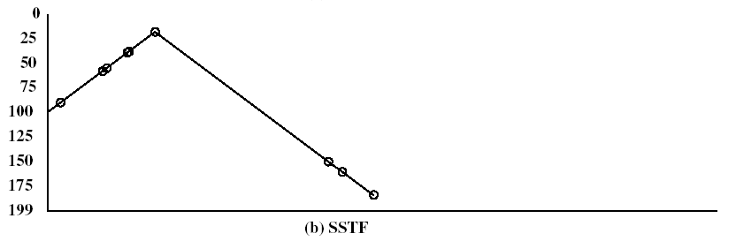
6.6 磁盘存储器管理
最短寻道时间优先SSTF（Shortest Seek Time First）
原理：选择有距当前磁头所在磁道最近的访问磁道的进程。
特点：寻道时间最短，但导致某些进程发生“饥饿”现象。

Slide 75

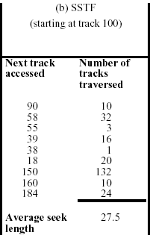

Slide 76
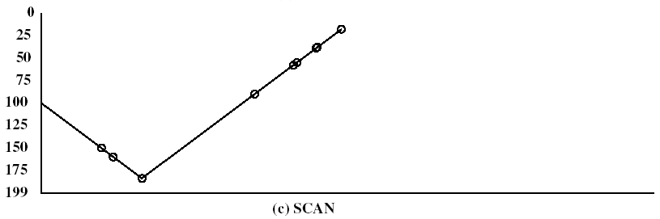
6.6 磁盘存储器管理
扫描算法（SCAN）
原理：选择与当前磁头移动方向一致且距离最近的进程。
特点：寻道性能较好，避免了进程“饥饿”现象。

Slide 77
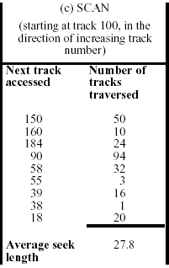

Slide 78
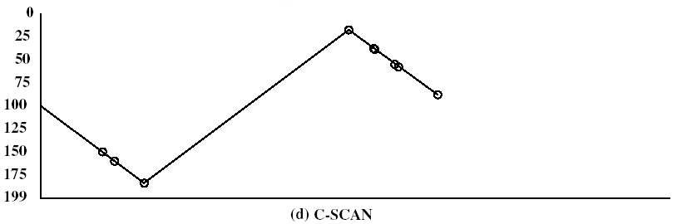
6.6 磁盘存储器管理
循环扫描算法（CSCAN）
规定磁头单向移动。

Slide 79
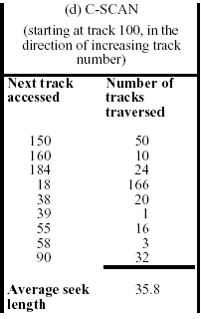

Slide 80
6.6 磁盘存储器管理
N-Step-SCAN算法
“磁臂粘着”现象：磁臂停留在某处不动。
将磁盘请求队列分成若干个长度为N的子队列，磁盘调度将按FCFS算法依次处理这些子队列。而每个队列的处理是按SCAN算法，一个处理完毕再处理下一个队列。
FSCAN算法
N-Step-SCAN算法的简化，只分为两个队列。
当前请求I/O的进程队列：SCAN算法
扫描期间请求的进程队列：FCFS

Slide 81
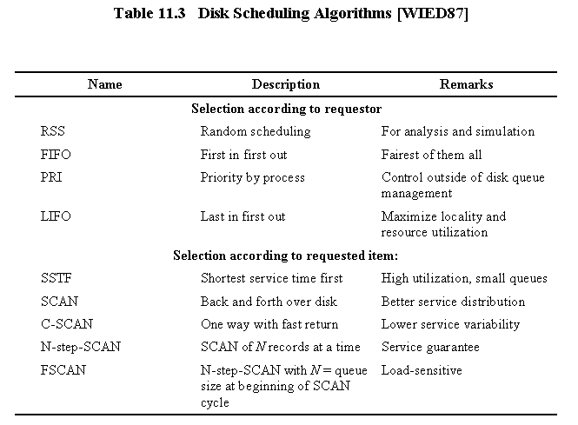

Slide 82
6.7 磁盘容错技术
磁盘容错技术SFT（System Fault Tolerance）：通过增加冗余的磁盘驱动器、磁盘控制器等，来提高磁盘系统的可靠性 。

Slide 83
6.7 磁盘容错技术
第一级容错技术SFT-1
用于防止磁盘表面发生缺陷所引起的数据丢失。
双份目录和双份分配表
主目录和主分配表
备份目录和备份分配表
热修复重定向和写后读校验
热修复重定向（Hot-Fix Redirection）
写后读校验（Read after Write Verification）
第二级容错技术SFT-2
磁盘镜像（Disk Mirroring）
磁盘双工（Disk Dupluxing ）

Slide 84
6.7 磁盘容错技术
独立磁盘冗余阵列RAID（Redundant Array of Independent Disks）
利用一台磁盘阵列控制器统一管理和控制一组（几台到几十台）磁盘驱动器，组成一个高度可靠的、快速的大容量磁盘系统。
并行交叉存取
RAID 的优点
可靠性高
磁盘I/O速度快
性能/价格比高

Slide 85
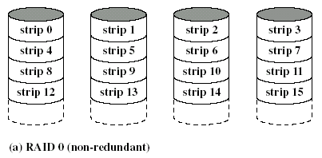
6.7 磁盘容错技术
RAID的分级
RAID 0级：仅提供并行交叉存取。

Slide 86
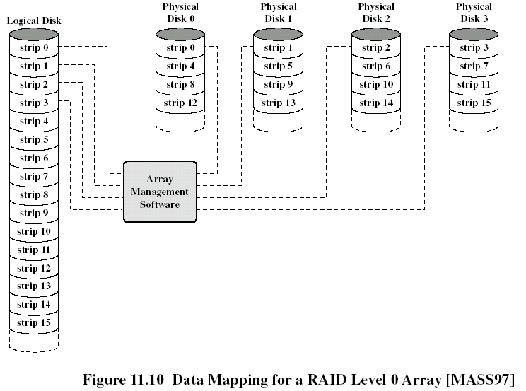

Slide 87
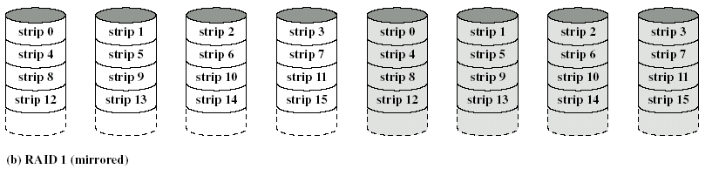
6.7 磁盘容错技术
RAID 1级：具有磁盘镜像功能，利用并行特性将数据块同时写入主盘和镜像盘。

Slide 88
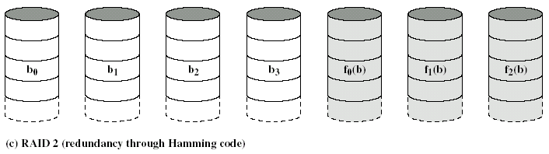
6.7 磁盘容错技术
RAID 2级：并行访问；strip只有一个字或字节；用Hamming码校验。

Slide 89
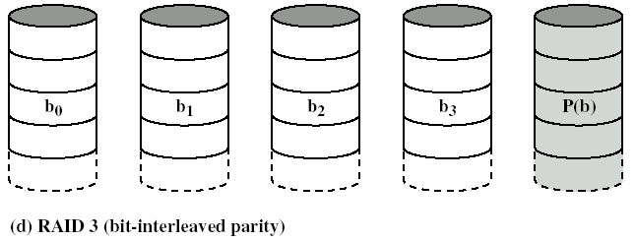
6.7 磁盘容错技术
RAID 3级：具有并行传输功能的磁盘阵列。strip只有一个字或字节；用奇偶校验。

Slide 90
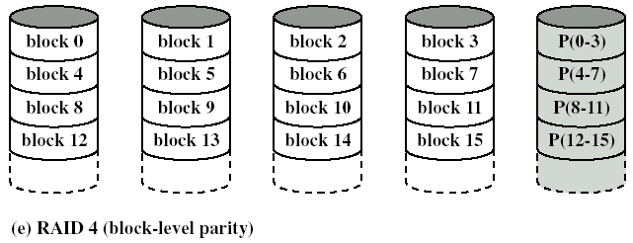
6.7 磁盘容错技术
RAID 4级：独立访问，strip较大，以 strip为单位进行奇偶校验。

Slide 91
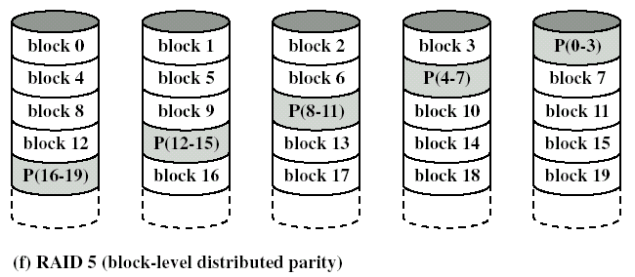
6.7 磁盘容错技术
RAID 5级：具有独立传送功能的磁盘阵列。奇偶校验分布在不同的磁盘上。

Slide 92
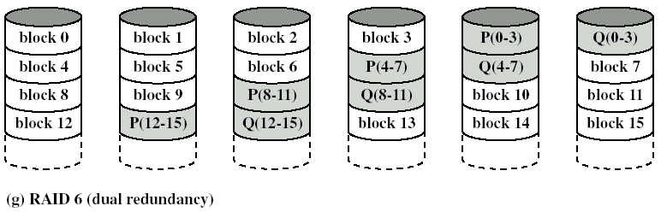
6.7 磁盘容错技术
RAID 6级：两种不同的奇偶校验计算，在不同的磁盘的不同块中。

Slide 93
6.7 磁盘容错技术
RAID 7级：
是一种新的RAID标准，其自身带有智能化实时操作系统和用于存储管理的软件工具，可完全独立于主机运行，不占用主机CPU资源。
RAID 7可以看作是一种存储计算机(Storage Computer)，明显区别于其他RAID标准。

Slide 94
6.7 磁盘容错技术
后备系统
类型
复制方法
周期性的全量转存
增量转存
以上两种方式配合使用。
文件系统的恢复过程
从最近一次全量转存中装入全部系统文件，使系统得以重新起动，并在其控制下进行后续的恢复工作。
从近到远从增量转存盘上恢复文件。
从最近一次全量转存盘中，恢复没恢复过的文件。

Slide 95
补充：固态硬盘
简介
固态硬盘(Solid State Drive, SSD) ，是用固态电子存储芯片阵列而制成的硬盘，由控制单元和存储单元(FLASH芯片、DRAM芯片)以及缓存单元组成。整个固态硬盘结构无机械装置，全部是由电子芯片及电路板组成。

Slide 96
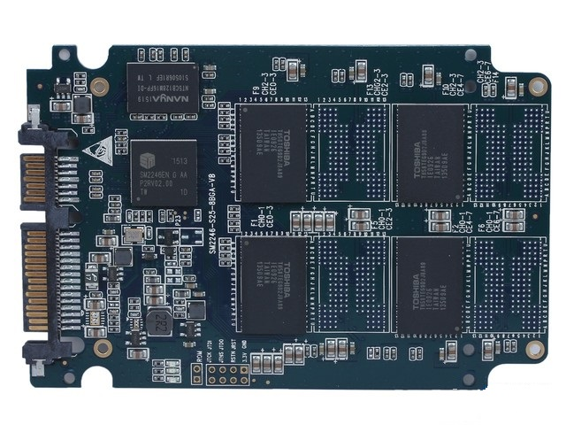
补充：固态硬盘
固态硬盘

Slide 97
补充：固态硬盘
特点
读写速度快，它的速度已经达到了1Gb/s，这个速度已经超过了常规机械硬盘5倍以上，而且很稳定；
抗震性好，没有任何机械元件；
散热好、噪音低、耗电低。

Slide 98
补充：固态硬盘
固态硬盘的存储介质分为两种：
基于闪存类：采用FLASH芯片作为存储介质，这也是通常所说的SSD。
基于DRAM类：采用DRAM作为存储介质。应用范围较窄，需要独立电源来保护数据安全。非主流

Slide 99
补充：固态硬盘
闪存颗粒单元，根据电子单元密度的差异，又可以分为三种：
SLC（单层式存储），寿命长，读写次数在10万次以上，造价高，多用于企业级高端产品。
MLC（多层式存储），寿命长，造价可接受，多用民用高端产品，读写次数在5000左右。
TLC（三层式存储），是MLC闪存延伸。存储密度最高，造价成本最低， 使命寿命低，读写次数在1000~2000左右，是当下主流厂商首选闪存颗粒。

Slide 100
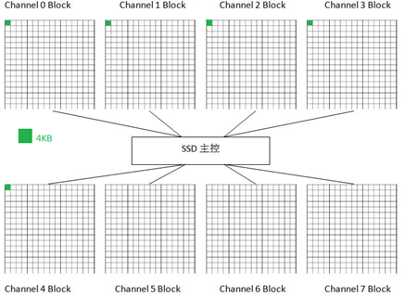
补充：固态硬盘
写入：SSD主控通过若干个通道并行操作多块FALSH颗粒，类似RAID0。以8通道写20k数据为例：

Slide 101
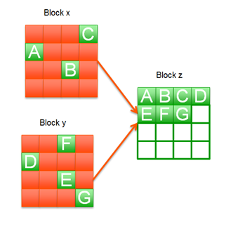
补充：固态硬盘
垃圾回收机制：SSD主控不再管理到字节，而是以Block为单位。当无法找到Block进行写入时，把几个Block中的有效数据集中搬到一个新的Block上面去，然后再把这几个Block擦除掉。 所以，Windows的 磁盘碎片整理就 用不上了。并且少 分区也更好。

Slide 102
补充：固态硬盘
寿命：以擦写次数3000次为例
64G：可擦写的总数据量为 64G * 3000 = 192000G = 187.5T
假如每天写入100G的数据， 可用192000 / 100 = 1920天， 也就是 1920 / 366 = 5.25 年。
如果每天写入的数据远低于10G，就拿10G来算，可以不间断用52.5年
再如果用的是128G的SSD的话，可以不间断用104年！
也就是说，实际使用中可以无限读写！

Slide 103
本章重点
设备分类
I/O控制方式
中断技术
缓冲技术
设备分配
设备分配流程
设备独立性
SPOOLing 系统
设备驱动程序
磁盘调度算法

Slide 104
6.8 Linux的设备管理
Linux设备管理结构
字符设备
驱
动 程 序
硬 件 设 备 控 制 器
用户程序
系统调用
文件系统
高速缓存
块设备
Linux设备管理层次图

Slide 105
6.8 Linux的设备管理
Linux设备的定义
字符设备的数据结构
static struct device_struct chrdevs[MAX_CHRDEV]
struct device_struct {
const char *name；
// 设备驱动程序注册的设备名称
struct file_operations *fops；
// 设备的标准操作例程集，其中的操作例程由设
// 备驱动程序定义，并分别完成指定的设备操作
}

Slide 106
6.8 Linux的设备管理
块设备的数据结构
static struct {
const char *name ；
struct block_device_operations *bdops ；
} blkdevs[MAX_BLKDEV]；
struct blk_dev_struct {
// queue_proc has to be atomic
request_queue_t equest_queue ；
queue_proc *queue ；
void *date ；
}；

Slide 107
6.8 Linux的设备管理
Linux设备驱动程序功能
对设备进行初始化
使设备投入运行和退出服务
从设备接收数据并将它们送回内核
将数据从内核送到设备
检测和处理设备出现的错误

Slide 108
6.8 Linux的设备管理
设备驱动程序的系统调用
驱动程序的注册与注销
register_chrdev()或register_blkdev()
unregister_chrdev()或unregister_blkdev()
设备的打开与释放
open()
release()
设备的读写操作
read()
write()

Slide 109
6.8 Linux的设备管理
设备的控制操作
ioctl()
lseek()
mmap()
lock()
fsync()
fasync()
设备的中断和轮询处理
设备驱动程序的类型
字符设备驱动程序
块设备驱动程序

